Slide 1
Begripsam
– ett projekt om kognitiv tillgänglighet
Runö folkhögskola
8-10 maj 2015
UD2014 The web and cognitive disabilities 18th of June 2014

Slide 2
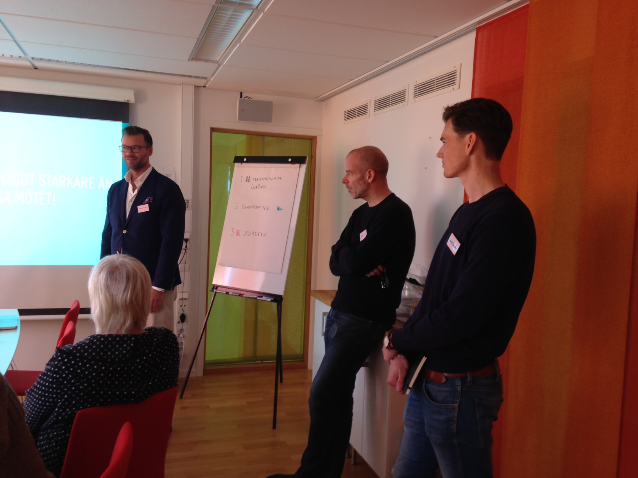
Fredag: Utvärdering åt Intaktus
Vi träffade Magnus Sjögren, Jesper Hedin, David Leander och Marcus Norstedt

Slide 3
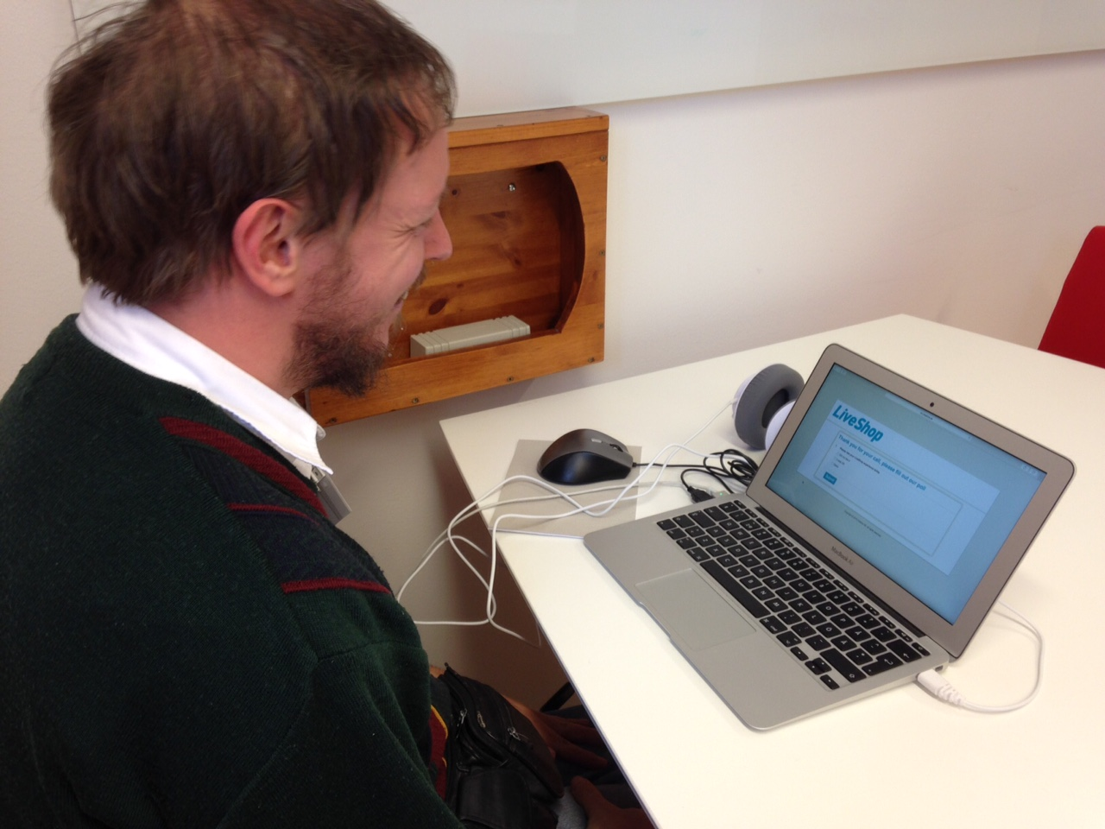
Fredag: Utvärdering åt Intaktus
Vi utvärderade tjänsten Liveshop åt Intaktus.

Slide 4
Fredag: Utvärdering åt Intaktus
Vi tyckte så här om Liveshop:
Tjänsten har potential att bli något mycket bra. Många myndigheter skulle vinna på att ha denna tjänst.
Tjänsten kan inte heta Liveshop utan den måste namnsättas utifrån var tjänsten används, används den på Försäkringskassans webbplats så måste den ha ett namn kopplat till det.
Otydligt hur man kommer igång med tjänsten, ”ställa sig i kö”?
När man väljer kamera får man kamera+mick, otydligt
Man måste kunna välja chat+video utan ljud
Funktioner och gränssnitt var bra.
Jättebra att man kan få stöd av en agent.
All text måste ursprungligen vara på svenska. Men man ska kunna välja olika språk.
Man måste kunna öka kontrasten i formuläret.
Man måste kunna bifoga bilagor.

Slide 5
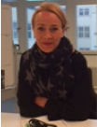
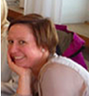
Fredag: Utvärdering åt FK
Vi träffade Ulrika Wahlberg och Susanne Bengtsson

Slide 6
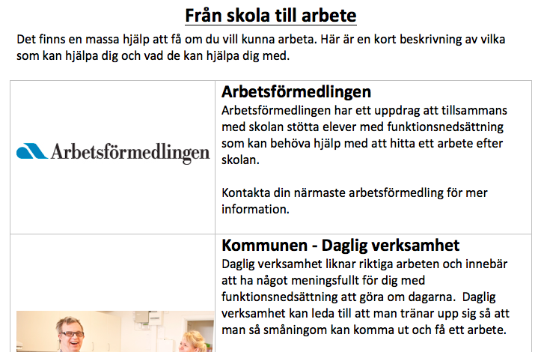
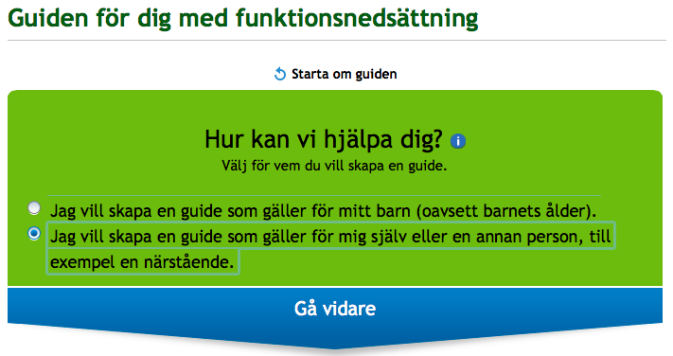
Fredag: Utvärdering åt FK
Vi fick återkoppling och utvärderade ny informationstext.

Slide 7
Fredag: Utvärdering åt FK
Vi tyckte bland annat så här om det uppdaterade informationsmaterialet:
Rubriken borde vara ”Din väg till arbete”
Bra bild på startsidan.
Viktigt att det framgår vem som är avsändare av informationen.
På startsidan framgår det inte att informationen riktar sig till de med funktionsnedsättning.
Lite väl mycket information i broschyren.
Tydligare avdelningar för de olika aktörerna som nämns i broschyren.
Finns det inte symbolen för skola, vård och kommun? SIS har kanske standardiserade symboler för detta.
Vem ska fylla i kontaktuppgifterna – vi klarar oftast inte att göra detta själva.
Förklara förkortningar
Digital information måste finnas för som använder talsyntes

Slide 8
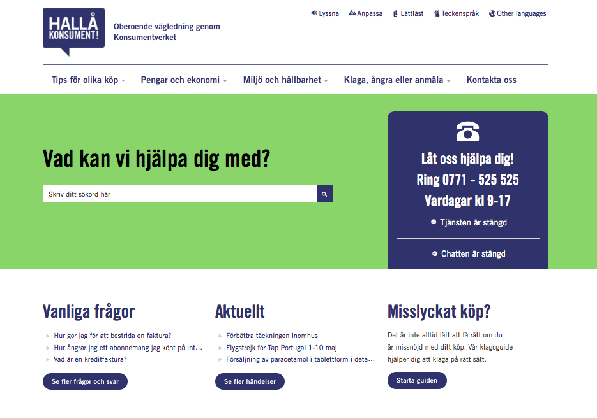
Lördag: Utvärdering av Hallå Konsument

Slide 9
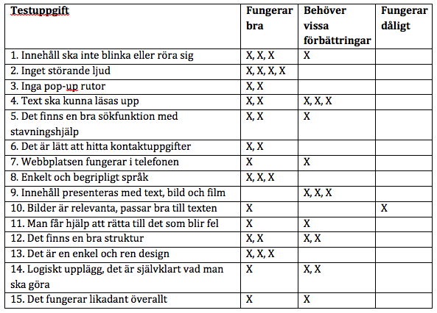
Lördag: Utvärdering av Hallå Konsument
En separat rapport har tagits fram.

Slide 10
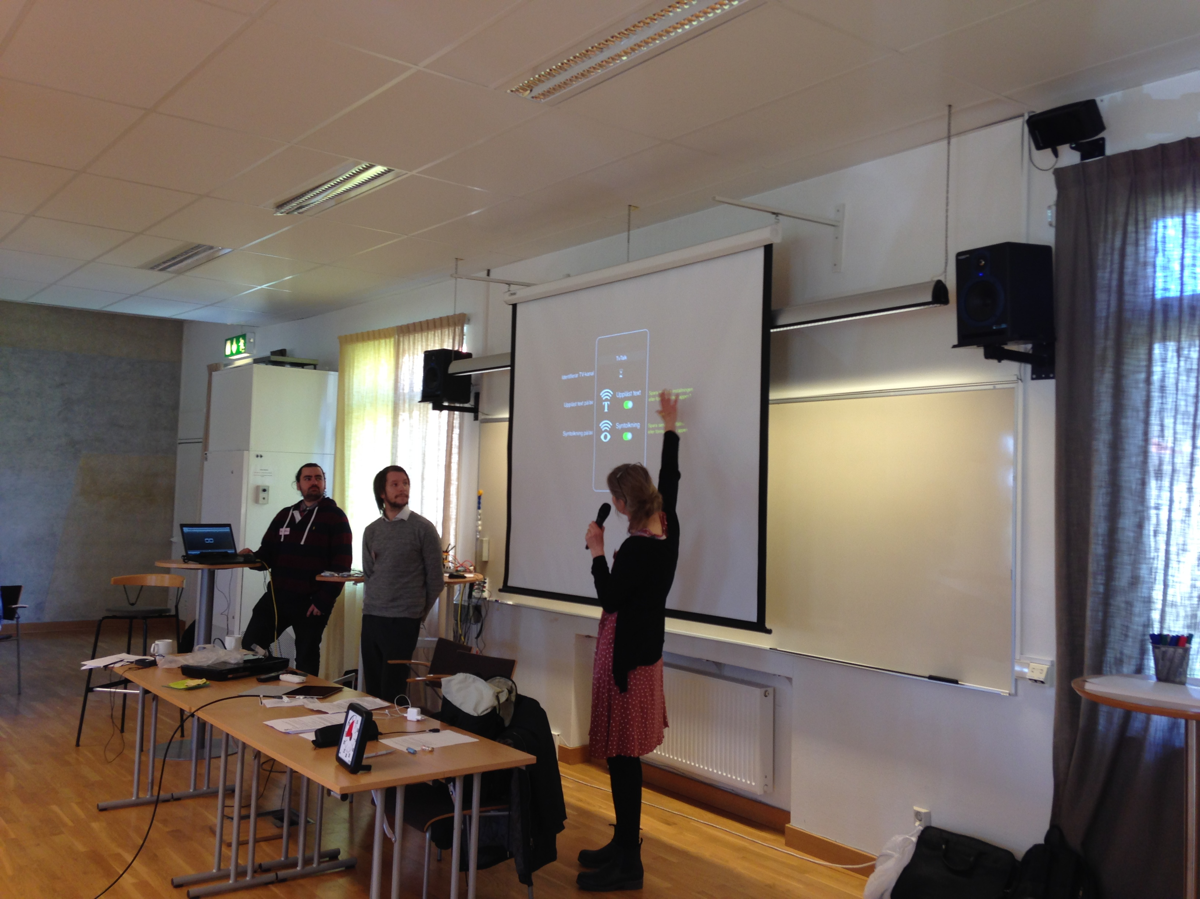
Lördag: Utvärdering åt TV-talk
Vi träffade Eva Hedberg, Malki Afram och Daniel Ehrt.

Slide 11
Lördag: Utvärdering åt TV-talk
Utvärdering av appen

Slide 12
Lördag: Utvärdering åt TV-talk
Vi tyckte bland annat så här:
Mycket bättre utseende än förra gången!
När man startar ska inställningarna man använde senast användas
Första gången ska både uppläsning av text och syntolkning vara påslaget
Vi tolkade strecket över syntolkningssymbolen som att funktionen var avslagen
Bra att knapparna är standard
Vi vill själva aktivt starta uppspelningen
Start ska vara grönt
Bättre feedback i början när synkning pågår
Samla uppläst text och syntolkning för Bio, tv, VOD etc i en och samma app, många appar tar mer plats i mobilen.
Ljudet från filmen är störande för vissa, men behövs tydligen för synkningen

Slide 13
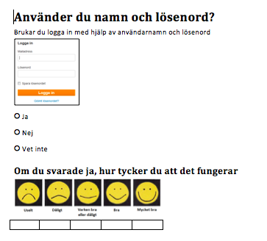
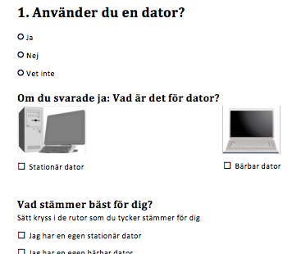
Lördag: Svenskarna med funktionsnedsättning och Internet

Slide 14
Lördag: Innehåll i en ny utbildning
Vi satt i grupper och diskuterade bland annat
hur vi sprida resultatet av vårt arbete i Begripsam i form av en utbildning/kurs?
Vad utbildar man sig till?
Vem riktar sig utbildningen/kursen till?
Vilket utbildningsmaterial kommer att behövas?

Slide 15
Söndag: Film med Malin Nelson
Malin Nelson visade ett filmreportage hon och hennes mamma var med i. Reportaget handlar om hur de besöker ett UNICEF-stött center i Kirgizistan där funktionsnedsatta barn och deras föräldrar får stöd och hjälp.
En mycket gripande film.
https://www.youtube.com/watch?v=tqgec_Dvbj8

Slide 16
Söndag: Innehåll i en ny utbildning
Några resultat från våra diskussioner:
Vad vill jag lära mig under år 3?
Att bli informatör
Hur söker man hjälpmedel?
Hur man utformar tillgängliga tester och utvärderingar
Hur man utformar, genomför och analyserar eyetrackingtest
Mer om hur jag kan delta och påverka i standardiseringsarbetet
Hur förstärker man text med bilder?
Jag vill filma, fota dokumentera
Fler personliga berättelser
Vilka utbildningar ska vi planera som andra kan gå i framtiden?
Fördjupningar om kognitiva funktionsnedsättningar
Vad som krävs för kognitiv tillgänglighet på webben
Processen kring standardisering

Slide 17
Söndag: Innehåll i en ny utbildning
Några fler resultat från våra diskussioner:
Vem behöver utbildas:
Studenter på högskolor och universitet
Personer som jobbar på viktiga myndigheter, i landsting och i kommuner
Medlemmar våra organisationer som vill informera om kognitiv tillgänglighet
Medlemmar i våra organisationer som vill arbeta med samhällsförändring
Webbutvecklare
Testutförare
Politiker
Jurister/domstolar/lagstiftare
Logopeder
Lärare

Slide 18
Söndag: Innehåll i en ny utbildning
Några fler resultat från våra diskussioner:
Vilka rådgivande material bör vi ta fram?
Dokumentera ”goda exempel”
Ny form av manual för kognitiv tillgänglighet på hemsida
Informationsblad
Enkla checklistor
Filmer
Handledning i pedagogik, arbetsmetod mm
Vad ska vi som deltar i projektet idag göra när projektet tar slut?
Kan ett bolag bildas som hyr ut oss som rådgivare, informatörer, testare mm?
Bilda socialt kooperativ?
Starta nya projekt om t ex språkbruk, test av hjälpmedel, ???

Slide 19
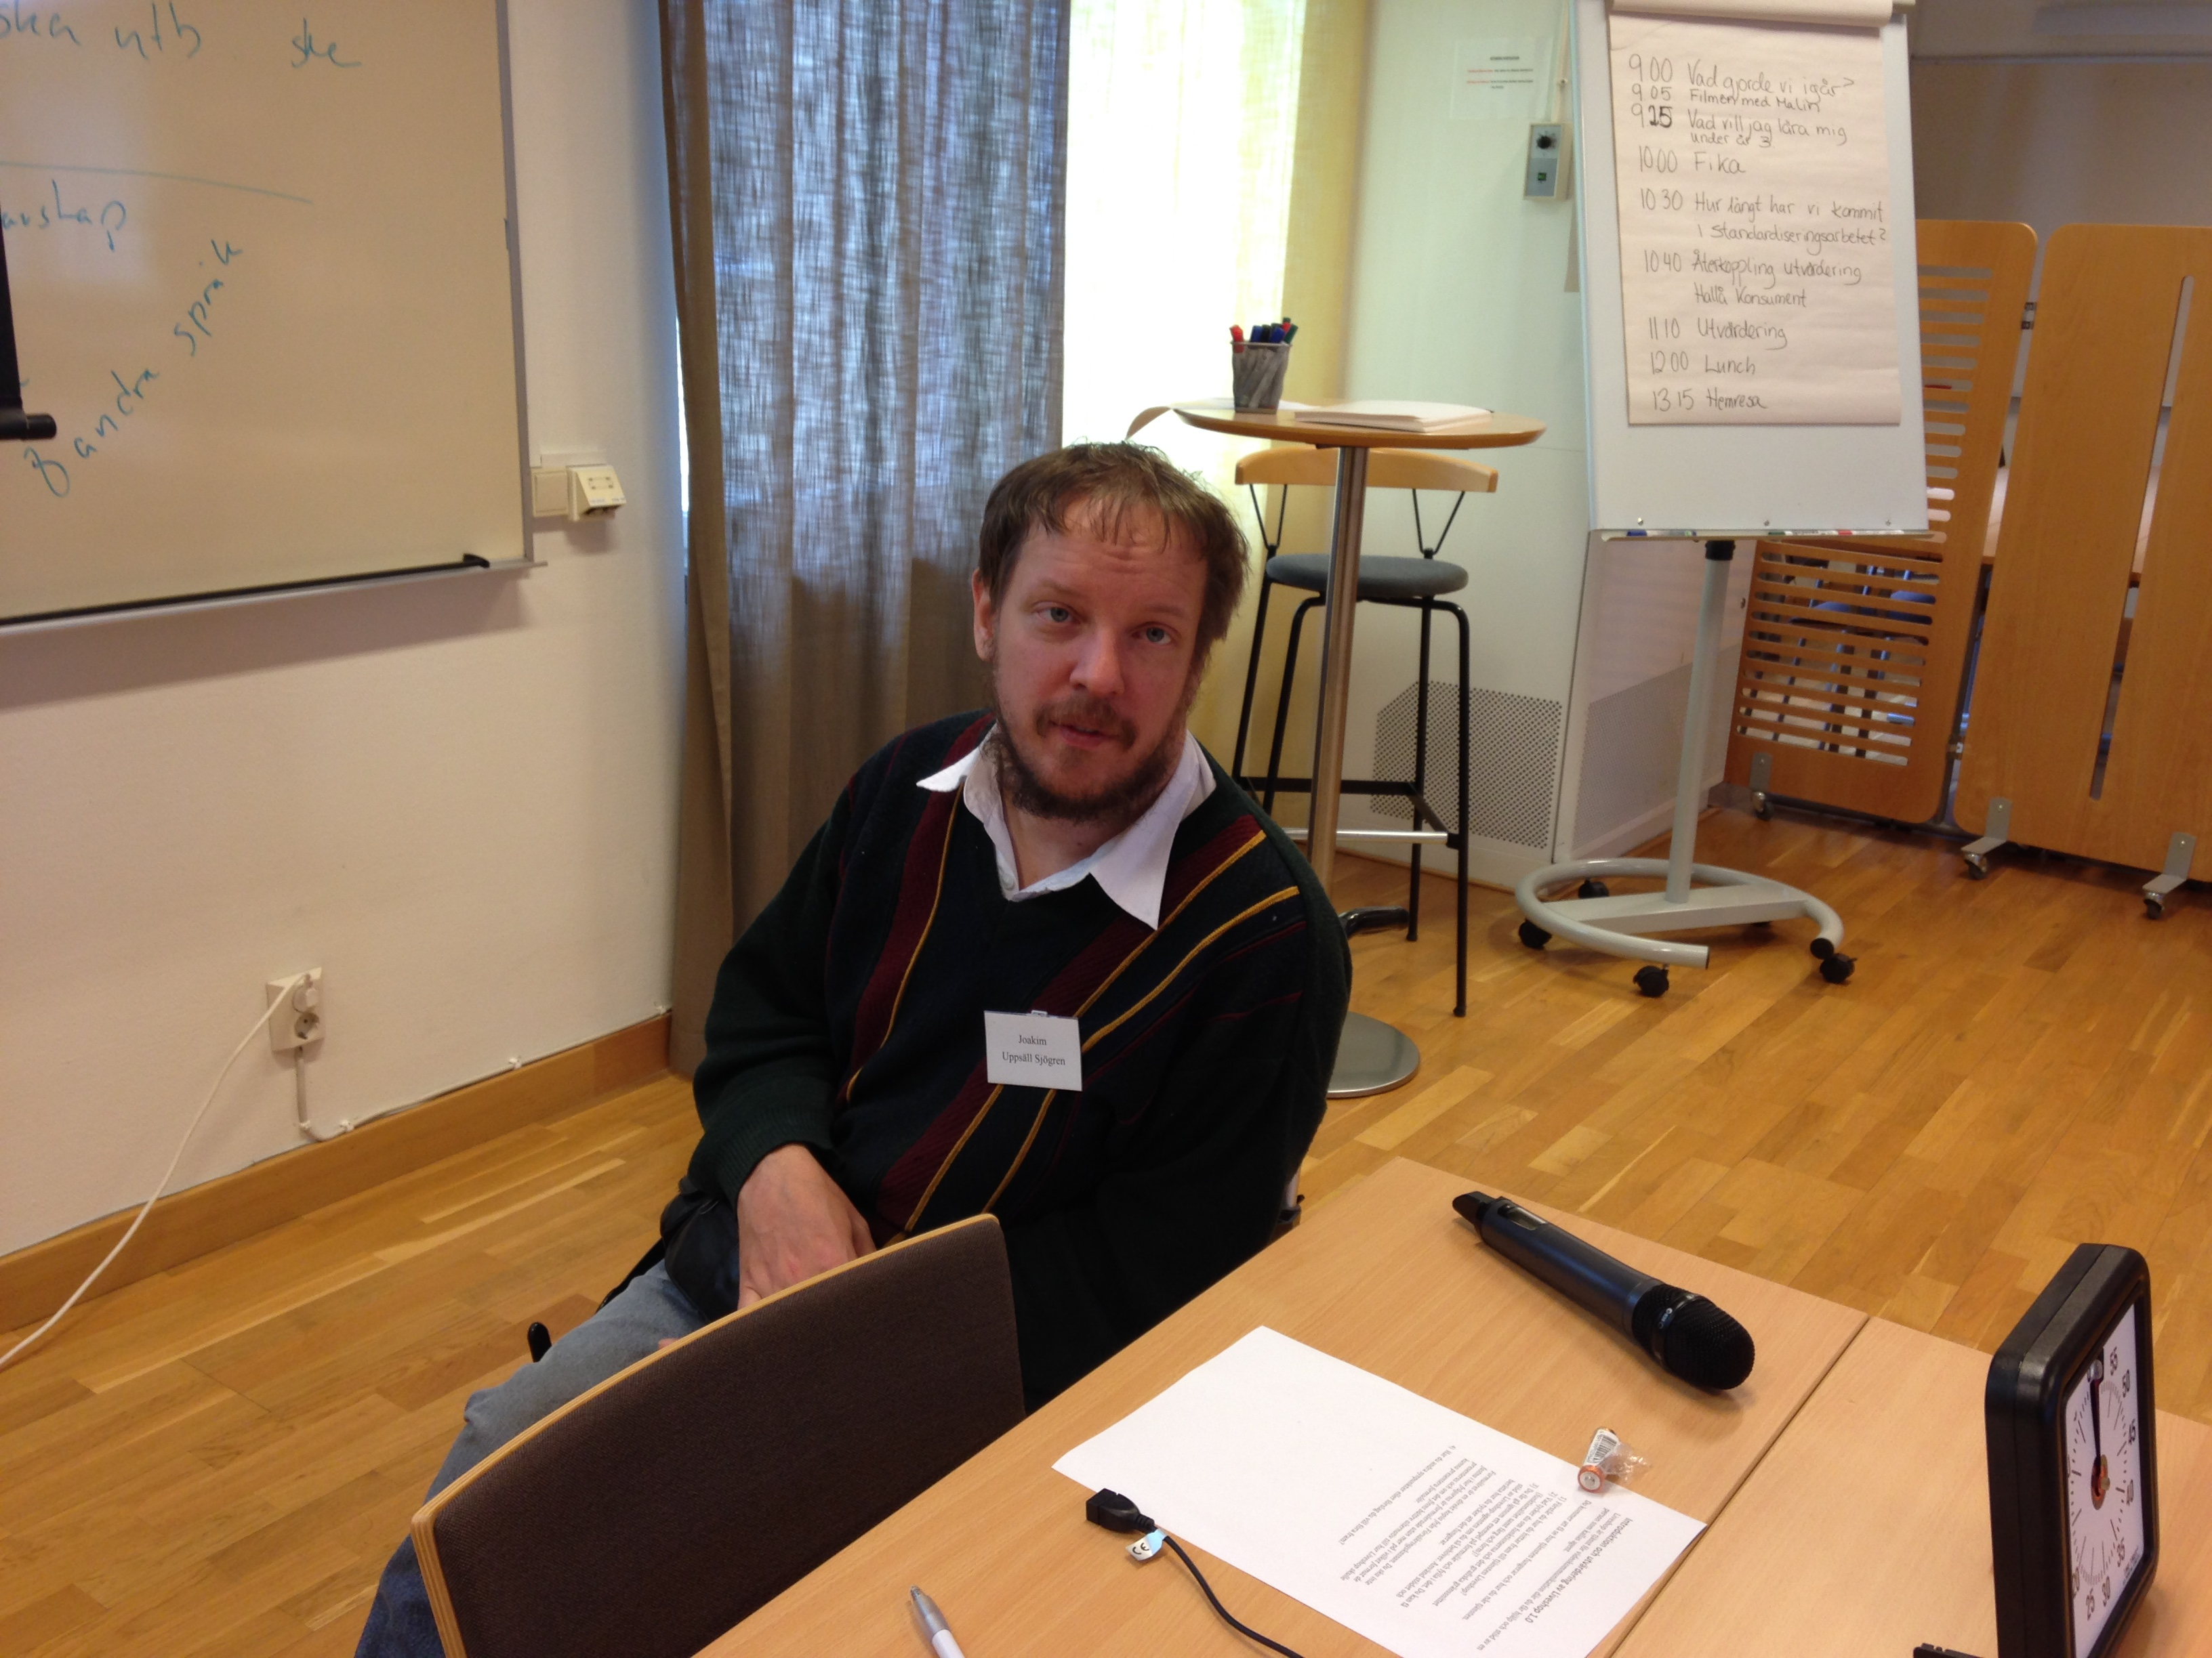
Söndag: Hur långt har vi kommit i standardiseringsarbetet?
Joakim berättade om ett standardiseringsmöte han var med på via telefon.

Slide 20
Söndag: Utvärdering
Detta behöver vi förbättra:
Sist på lördagen kom en uppgift där vi skulle tänka och vara kreativa – fungerar inte så sent på dagen när vi är trötta
Vi behöver en time-timer som är tyst
Vi vi ha så mycket som möjligt av allt material i förväg så att vi kan förbereda oss
Det måste vara en timme mellan sista passet och middagen så att vi kan vila
Fortfarande problem med störande ljud från den tekniska utrustningen, testa i god tid innan deltagarna kommer in!
Detta var bra:
Vi höll tiderna denna gång
Att vi hade tillgång till 4 grupprum
Att vi i schemat varit tydliga med tider för introduktion, dikussion/tester och samling för återkoppling
Tekniktester i god tid innan passen började (förutom ljudet då…)

